Slide 1


集群原理简介
邱萍 20160601

Slide 2
内容大纲
01
基本概念
02
LVS体系结构
03
集群类型
04
PBS调度系统

Slide 3
基本概念
集群定义：一组相互独立的服务器在网络中表现为单一的系统，并以单一系统的模式加以管理。
一个Cluster包含多台(至少二台)拥有共享数据存储空间的服务器。任何一台服务器运行一个应用时，应用数据被存储在共享的数据空间内。每台服务器的操作系统和应用程序文件存储在其各自的本地储存空间上。
Cluster内各节点服务器通过一内部局域网相互通讯。当一台节点服务器发生故障时，这台服务器上所运行的应用程序将在另一节点服务器上被自动接管。当一个应用服务发生故障时，应用服务将被重新启动或被另一台服务器接管。当以上任一故障发生时，客户将能很快连接到新的应用服务上。

Slide 4
基本概念
简单地说，集群（cluster）就是一组计算机，它们作为一个整体向用户提供一组网络资源。这些单个的计算机系统就是集群的节点（node）。
每个节点都有自己的CPU、内存、操作系统、I/O子系统，并且可以与其他的节点进行通讯。
  CPU为中央处理器，负责数据运算；内存和硬盘都是存储器，受CPU指挥
  操作系统：处于用户与计算机系统硬件之间用于传递信息的系统程序软件
  I/O子系统：I/O子系统一般包括I/O设备及大容量存储器两类外部设备。I/O 设备是指负责与计算机的外部世界通信用的输入、输出设备，如显示终端、键盘输入、打印输出等多种类型的外部设备。大容量存储器则是指可存储打量信息的外部存储器，如磁盘、磁带、光盘等。

Slide 5
LVS集群的体系结构
LVS：Linux Virtual Server的简写，即Linux虚拟服务器，是一个虚拟的服务器集群系统。
三成结构：
  负载调度器（load balancer）：它是整个集群对外面的前端机，负责将客户的请求发送到一组服务器上执行，而客户认为服务是来自一个IP地址（我们可称之为虚拟IP地址）上的。
  服务器池（server pool）：是一组真正执行客户请求的服务器，执行的服务有WEB、MAIL、FTP和DNS等。
  共享存储（shared storage）：它为服务器池提供一个共享的存储区，这样很容易使得服务器池拥有相同的内容，提供相同的服务。

Slide 6
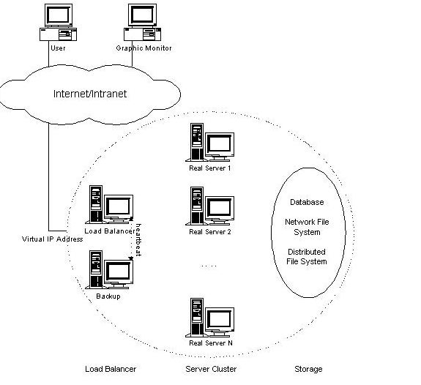
LVS集群的体系结构

Slide 7
Linux集群类型
高可用性集群（HA）
最简单的高可用性集群有两个节点：一个节点是活动的，另外一个节点是备用的，不过它会一直对活动节点进行监视。一旦活动节点出现故障，备用节点就会接管它的工作，这样就能使得关键的系统能够持续工作。
负载均衡集群（LB）
负载均衡集群通常会在非常繁忙的Web站点上采用，它们有多个节点来承担相同站点的工作，每个获取Web页面的新请求都被动态路由到一个负载较低的节点上。
高性能集群（HP）
将问题分为若干部分，而相连的每台计算机（称为节点）均可同时参与问题的解决，从而显著缩短了解决整个问题所需的计算时间。

Slide 8
PBS作业调度系统
PBS是一个批处理作业和计算机系统资源管理软件包。它可以接受批处理作业、shell脚本和控制属性，作业运行前对其储存并保护，然后运行作业，并且把输出转发回提交者。
作业调度管理系统主要负责接收用户提交的作业请求，并根据特定的调度规则以及用户对作业的要求选择合适的计算资源来完成用户作业。
作业调度系统管理用户提交的作业，为各个作业合理地分配资源，从而确保充分利用集群系统的计算能力，并尽可能迅速地得到运算结果。
集群作业调度管理可以根据用户的需求，动态地完成集群的软硬件资源的管理和调度，保证用户作业公平合理地共享集群资源，提高系统利用率和吞吐率。

Slide 9
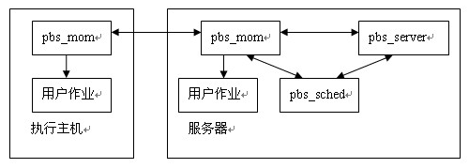
PBS基本原理
pbs_server（服务器）：运行在服务器上，提供一些基本的批处理服务，例如接收和创建一个批处理作业、修改作业、在系统崩溃时保护作业、执行作业等；
pbs_mom（执行器）：运行在每一台主机上，用于在pbs_server指令下启动、监控和终止作业；
pbs_sched（调度器）：运行在服务器上，决定什么时候在什么执行主机上运行作业，它从pbs_server中请求作业的状态，从pbs_mom中请求资源状态信息，然后决定如何调度作业。

Slide 10
PBS使用步骤
1、准备：编写描述该作业的脚本，包括作业名，需要的资源
2、提交：使用qsub命令将该作业提交给PBS服务器
3、排队：服务器将该任务排入适当的队列
4、调度：服务器检查各工作节点的状态是否符合该作业的要求，并进行调度
5、执行：当条件满足时，作业被发给相应的执行服务器执行。程序执行时执行服务器会收集程序的标准输出和标准错误流，等程序结束时，将这些信息返回给用户。
6、查询和调整：当作业在运行时，可以使用qstat进行状态查询。用户发现作业提交错误时，可以使用qdel删除正在运行的作业。
7、查看结果：查看输出以及错误信息显示。
在PBS系统中，用户使用qsub命令提交用户程序。用户运行程序的命令及PBS环境变量设置组成PBS作业脚本。

Slide 11
qsub运行参数
运 行 参 数 | 说 明
-a <作业开始运行的时间> | 向PBS系统指定作业运行的开始时间。 作业运行时间格式为： [[[[CC]YY]MM]DD]hhmm[.SS]
-A <用户名> | 使用不同的用户来提交作业，缺省使用当前用户名
-o <标准输出文件的路径> -e <标准错误输出的路径> | 该参数指定标准错误输出的位置，缺省的情况下，PBS系统把标准输出和标准错误输出放在用户qsub命令提交作业的目录下。 标准错误输出：<作业名>.o<作业号> 标准错误输出：<作业名>.e<作业号> 路径使用如下格式标准： [<节点名>:]<路径名>
-N <作业名> | 指定提交的作业名
-q <目标队列> | 指定作业提交的目标队列，其中目标队列可以是目标队列、目标节点名或者是目标节点上的队列。如果目标队列是一个路由队列，那么服务器可能把作业路由到新的队列中。如果该参数没有指定，命令qsub会把作业脚本提交到缺省的队列中。
-l <申请资源列表> | 该参数指定作业脚本申请的PBS系统资源列表。 申请资源列表使用如下格式： <资源名>[=[<数量>]][,资源名[=[<数量>]]， …..] 例如作业希望申请在双路节点上申请5个CPU资源的情况， 则可以在脚本中如下： #PBS –l nodes=2:ppn=2+:ppn=1

Slide 12
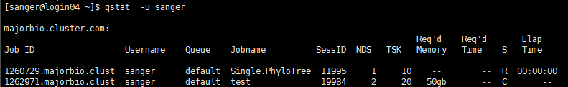
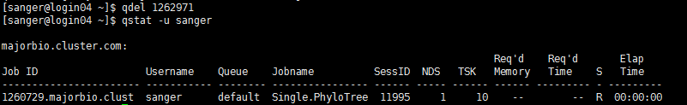
相关命令
查看状态：qstat
删除作业：qdel

Slide 13
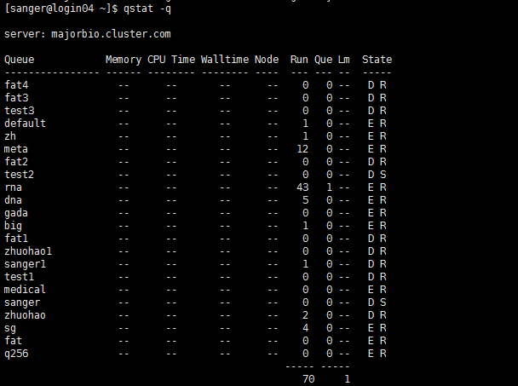
查看集群的队列信息：qstat -q

